Slide 1



全国实盘课系列———
涨停复盘
经传投研
陈定柱
课程日期
执业编号
A1120621060007

Slide 2
顶级游资

Slide 3
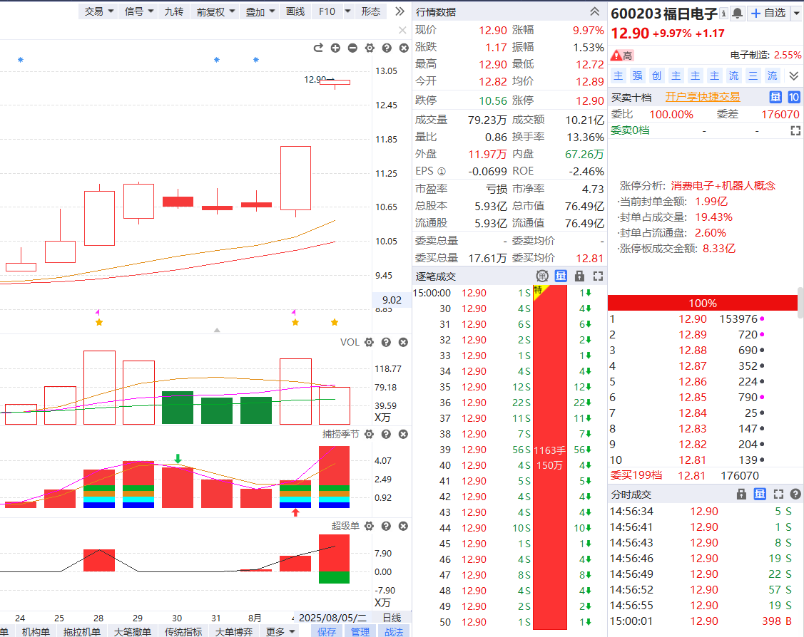
作手新一
福日电子

Slide 4
一线游资

Slide 5
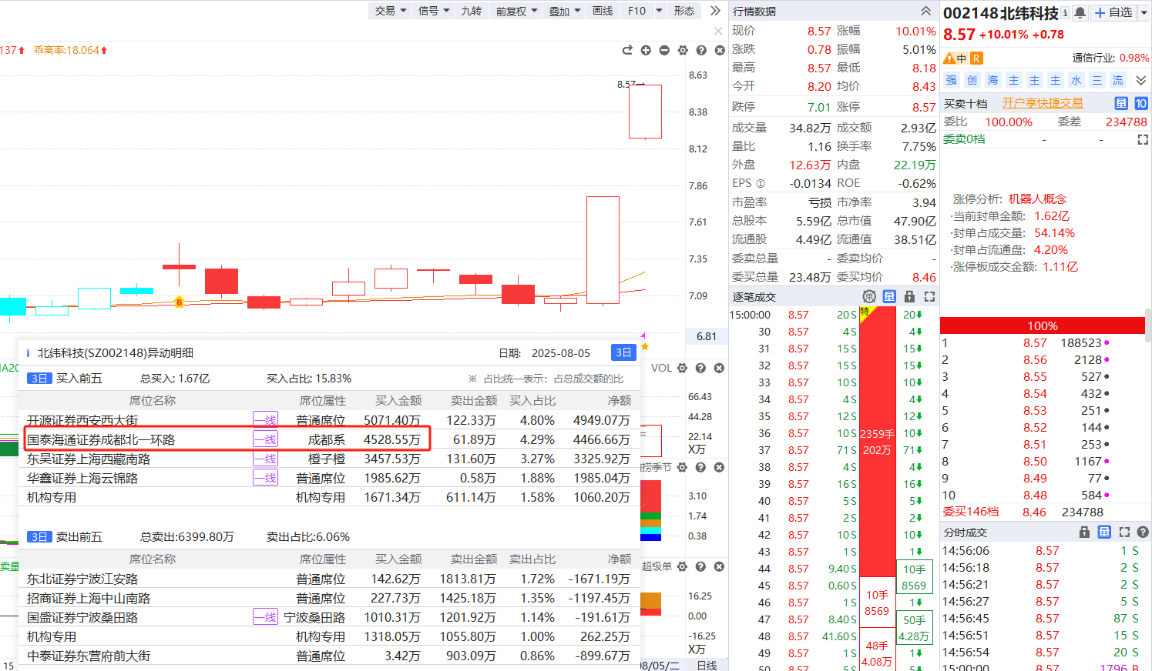
成都系
北纬科技

Slide 6
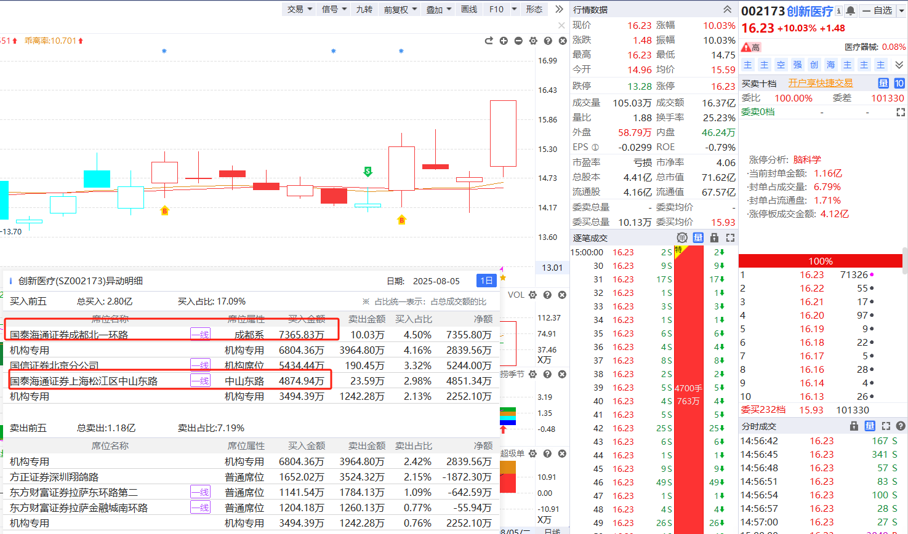
成都系 中山东路
创新医疗

Slide 7
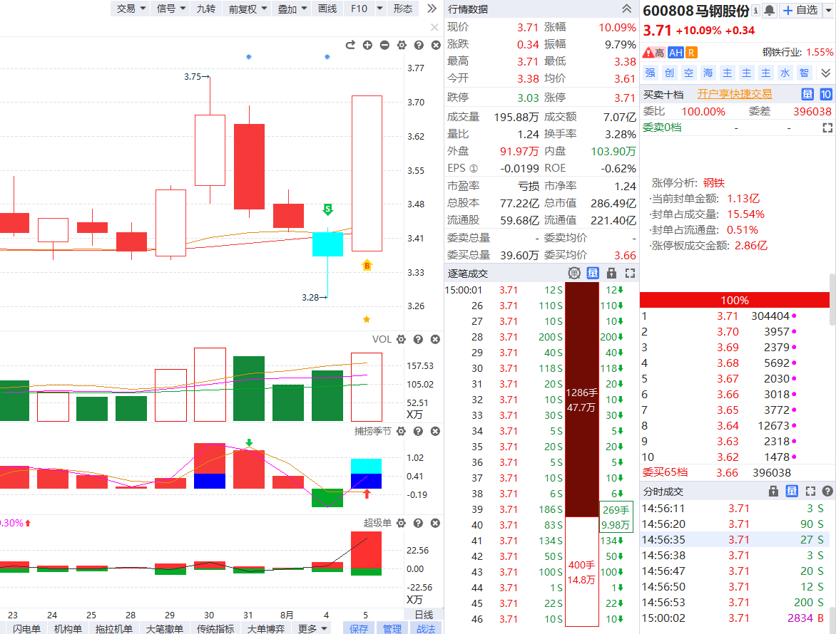
佛山系
马钢股份

Slide 8
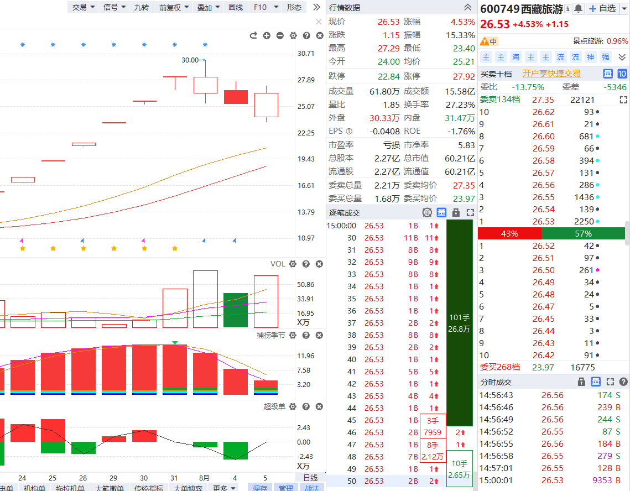
流沙河
西藏旅游

Slide 9
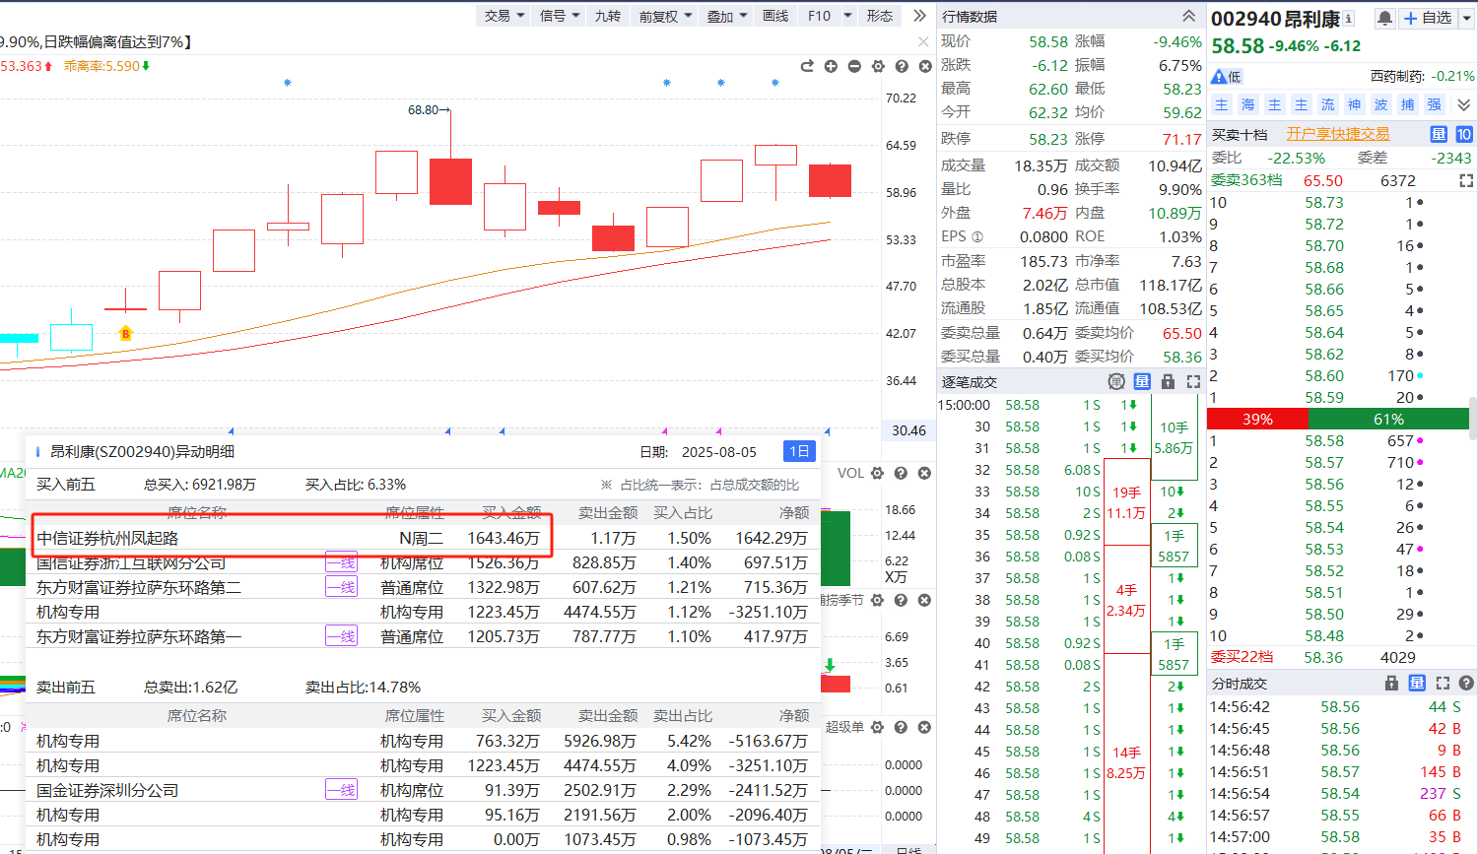
N周二
昂利康

Slide 10
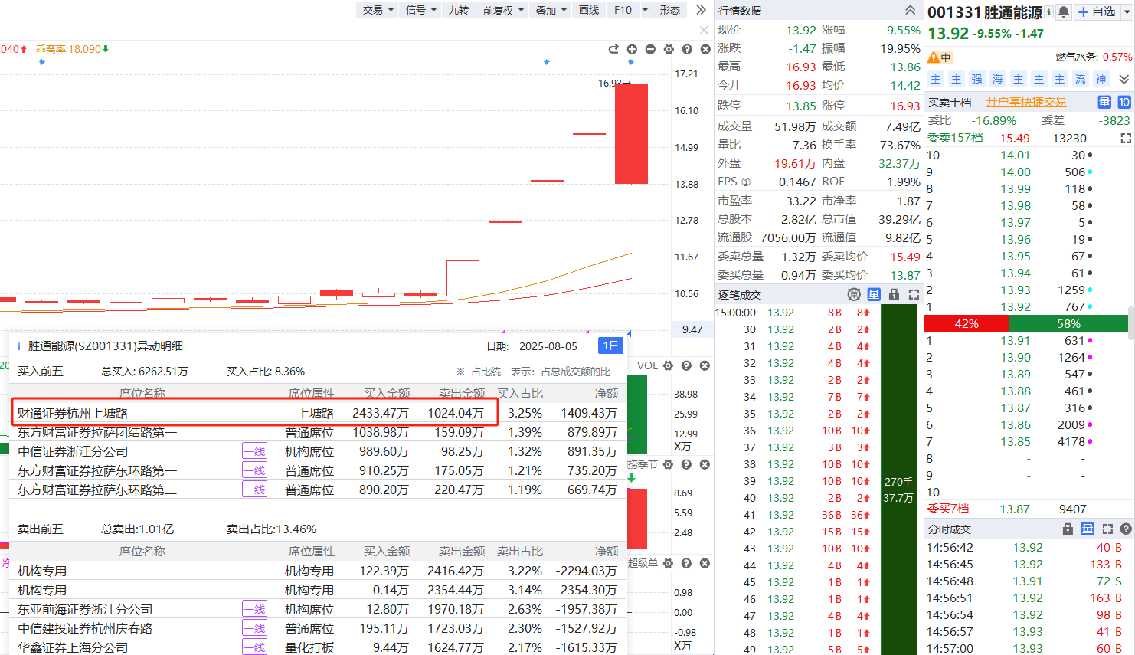
上塘路
胜通能源

Slide 11
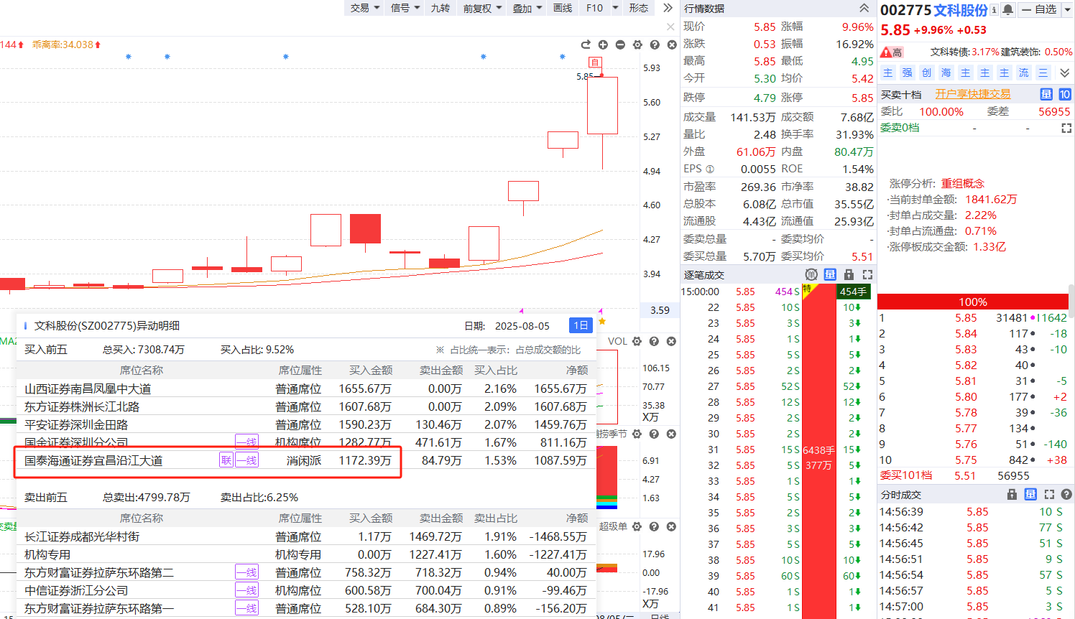
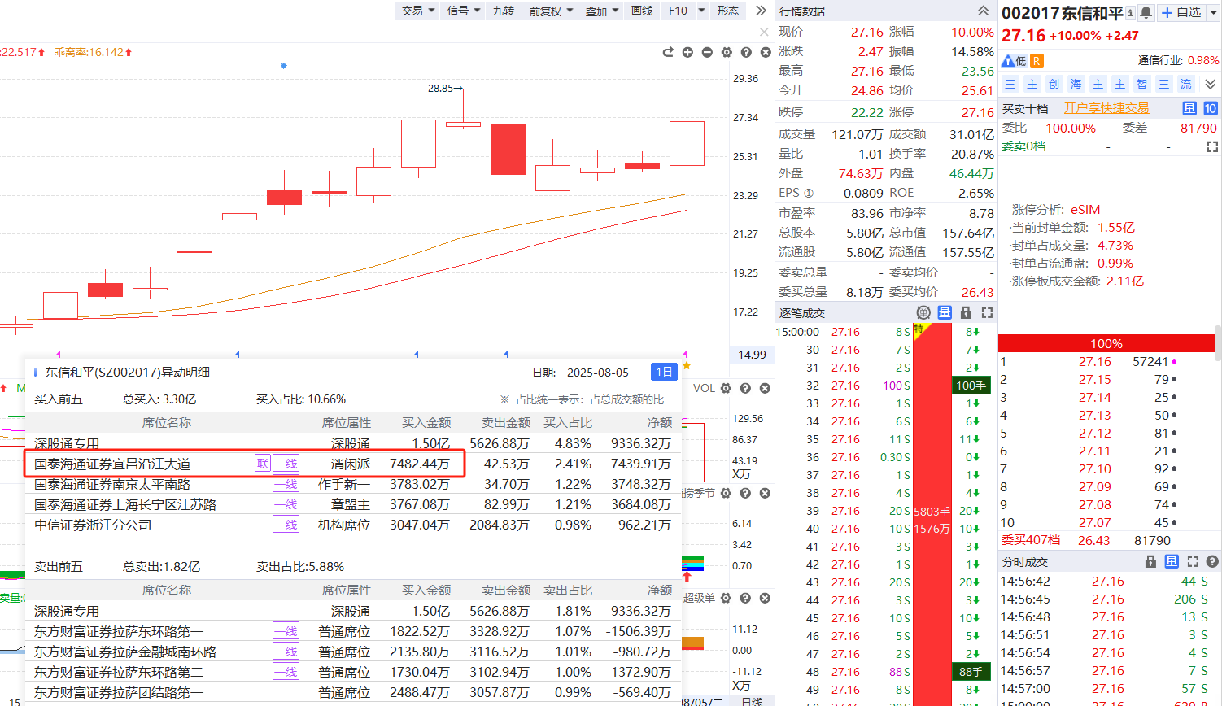
消闲派
文科股份
东信和平

Slide 12
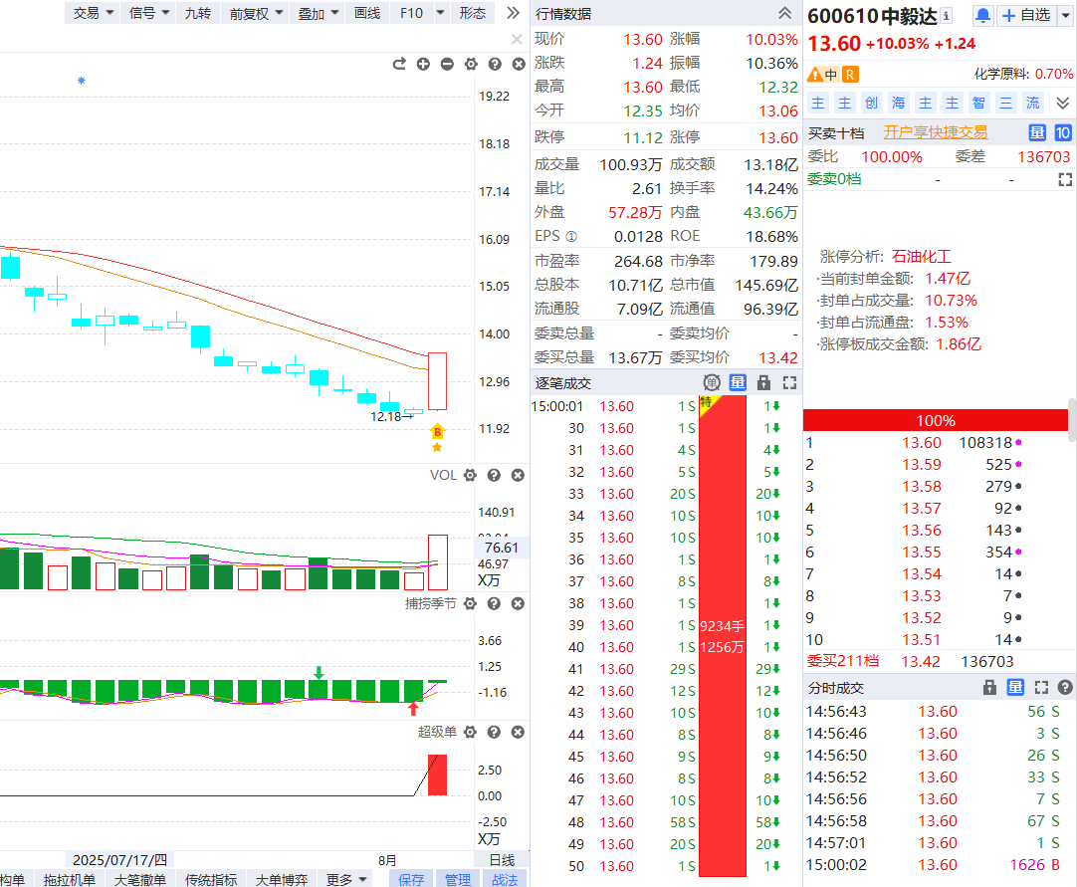
中山东路
中毅达

Slide 13
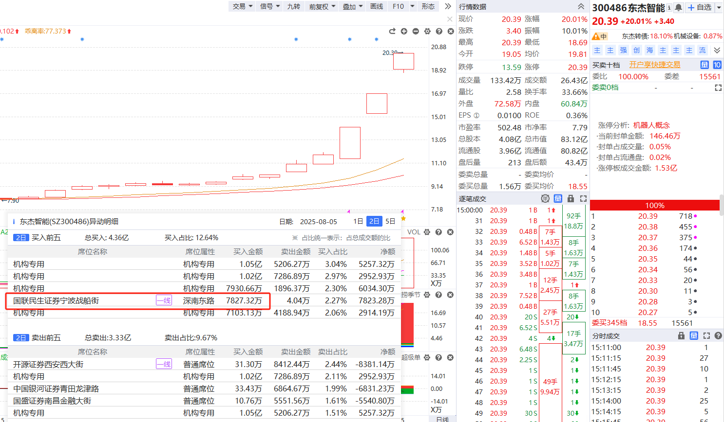
深南东路
东杰智能

Slide 14
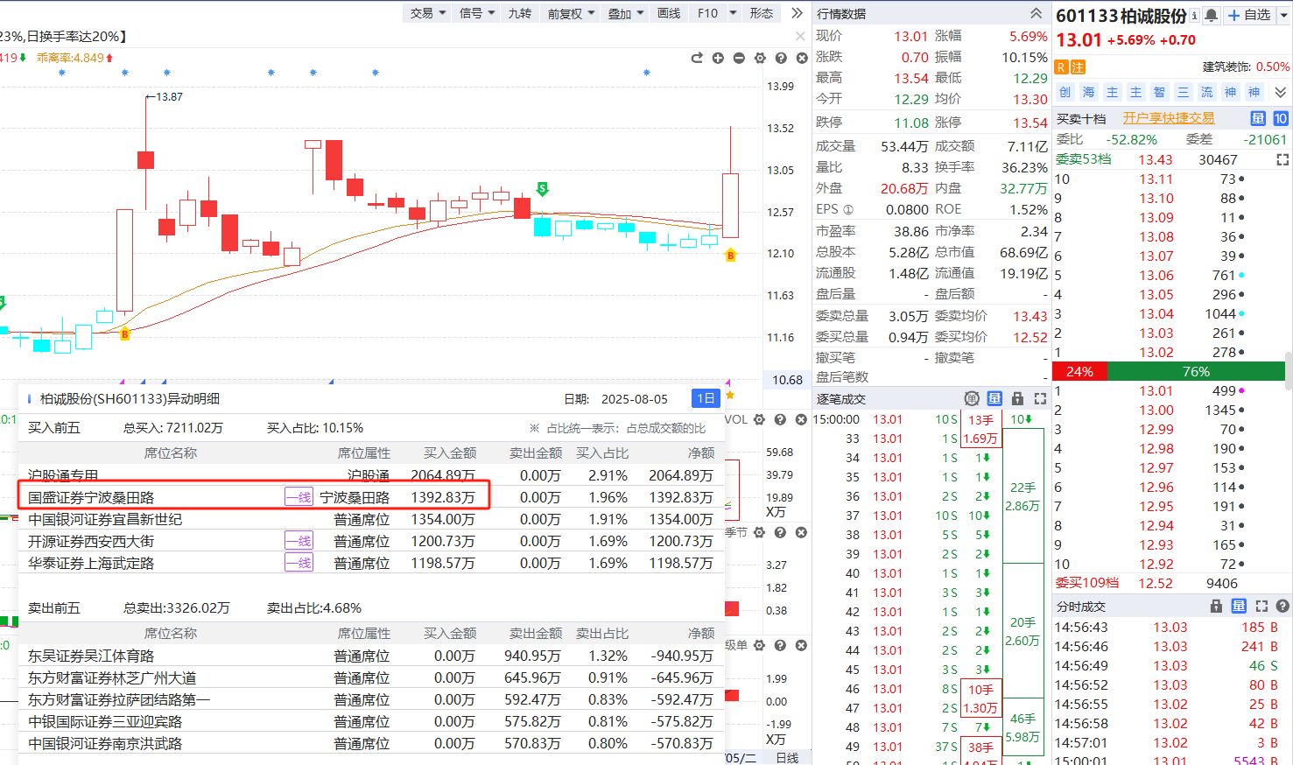
宁波桑田路
柏诚股份

Slide 15
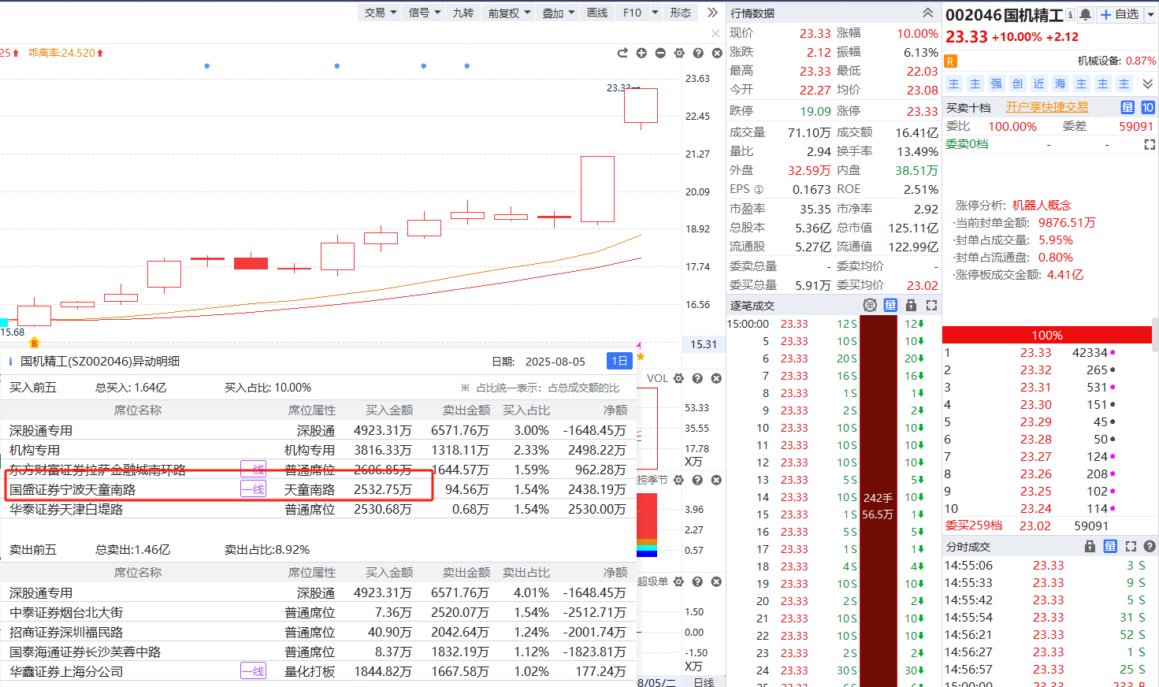
天童南路
国机精工

Slide 16

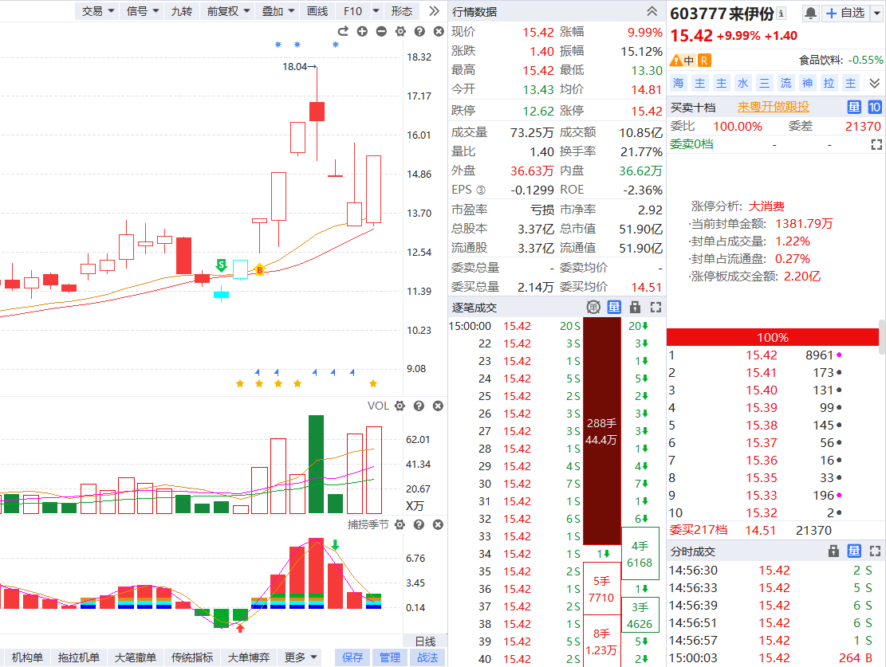
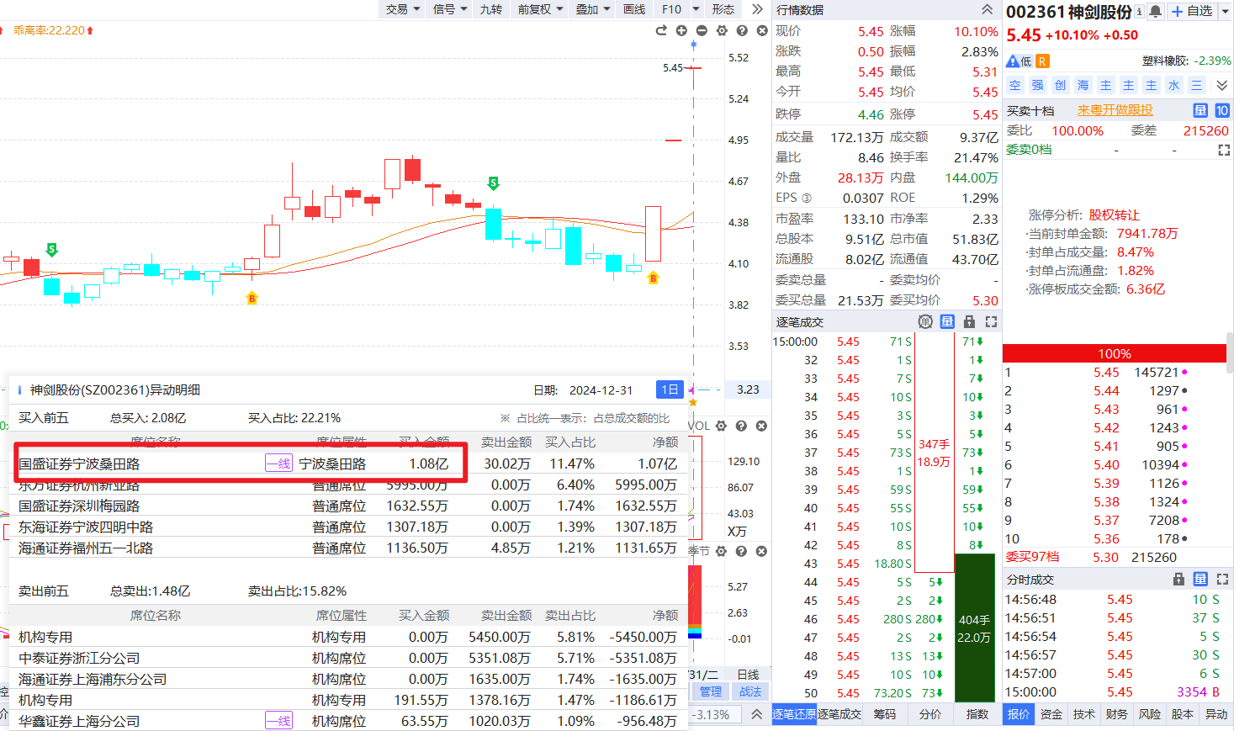
宁波桑田路
来伊份
神剑股份

Slide 17


让投资遇见美好
我司所有工作人员均不允许推荐股票、不允许承诺收益、不允许代客理财、不允许合作分成、不允许私下收款，如您发现有任何违规行为，请立即拨打400-9088-988向我们举报！
风险提示：所有信息及观点均来源于公开信息及经传软件信号显示，仅供参考，不构成最终投资依据，软件作为辅助参考工具，无法承诺收益，投资者应正视市场风险，自主作出投资决策并自行承担投资风险。投资有风险，入市须谨慎！

